Slide 1



Slide 2
Votre formation – Présentation
Public :
Développeurs, architectes techniques, administrateurs et responsables d'exploitation et de production, chefs de projet.
Objectifs :
–
– Comprendre le positionnement de Kubernetes et la notion d'orchestration
Installer Kubernetes et ses différents composants
Utiliser les fichiers descriptifs YAML
Définir les bonnes pratiques pour travailler avec Kubernetes
–
–
–

Slide 3
Votre formation – Présentation
Pré-requis :
Connaissances systèmes Linux/Windows
Notions sur les réseaux TCP/IP
Utilisation de la ligne de commande et du script Shell en environnement Linux.
–

Slide 4
Formateur Kubernetes

Slide 5
Votre formation - Logistique
Horaires de la formation
– 9h00-12h30
– 14h00-17h30
Pauses
– 2 x 15 min
Merci d’éteindre vos téléphones portables

Slide 6
Votre formation - Programme
Introduction à Kubernetes Les solutions d’installation Les fichiers descriptifs Architecture de Kubernetes Objets de base
Exploiter Kubernetes
Gestion avancée des conteneurs
Kubernetes en production

Slide 7
Introduction à Kubernetes
De la virtualisation à conteneurisation. Le couple Docker/Kubernetes.

Slide 8
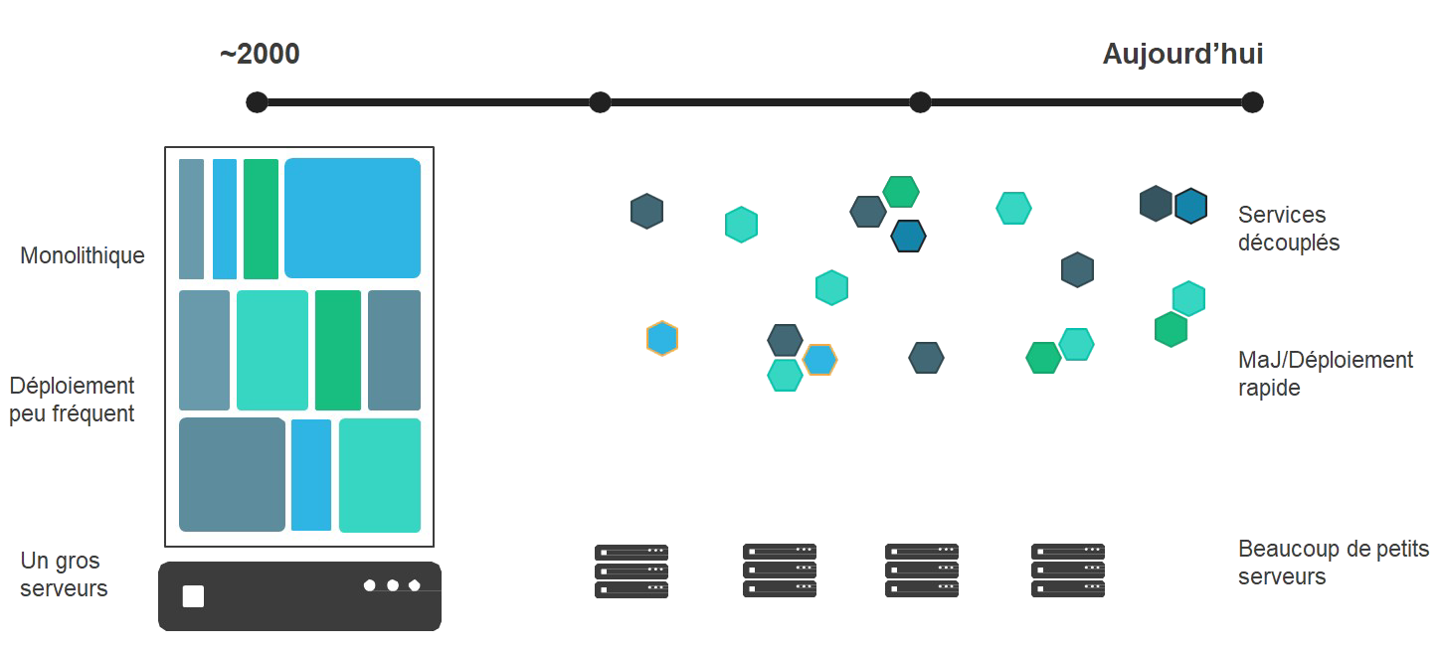
De la virtualisation à Docker
L’architecture des applications change rapidement

Slide 9
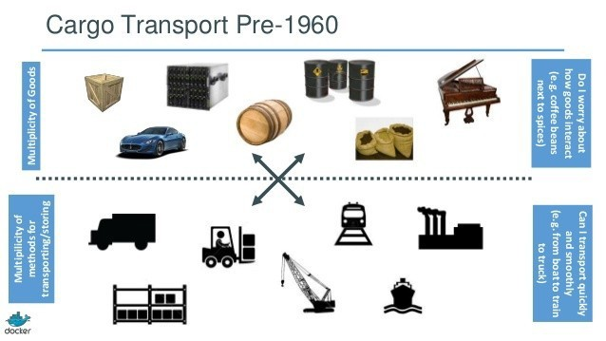
De la virtualisation à Docker
Analogie – origine du nom

Slide 10
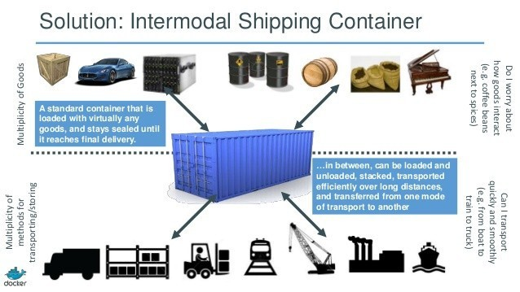
De la virtualisation à Docker
Analogie – origine du nom

Slide 11
De la virtualisation à Docker
Solution: Des conteneurs Docker
– Package : une application et ses dépendances Isoler les applications les unes des autres Agnostique sur le contenu
Création d’un standard pour le format des containers (OCI) Facilement portable sur différents environnements Flexibilité/modularité des composants
Ex. toolkit comme https://mobyproject.org/ Automatisable/Scriptable
–
–
–
–
–
–
–

Slide 12
De la virtualisation à Docker
Du point de vue du développeur ...
– Build once… run anywhere
– un environnement portable pour l'exécution des apps
Pas de risque d’oublier des dépendances, packages, … durant les déploiements
Chaque application s'exécute dans son propre conteneur : avec ses propres versions des librairies
Facilite l’automatisation des tests
élimine les problèmes de compatibilité entres les plate-formes
Coût ressource très bas pour lancer un container. On peut en lancer des dizaines sur un poste développeur (laptop)
Permet de tester des technologies ou faire des prototypes rapidement et à très bas coût.
–
–
–
–
–
–

Slide 13
De la virtualisation à Docker
Du point de vue de l’admin sys ...
– Configure once…run anything
Rend le workflow plus consistant, prédictible, répétable
Élimine les inconsistances entre les environnements de dev/test/prod
Améliore la rapidité et la fiabilité du déploiement continu (continuous deployment)
Réduction des pb de performances (Ex. avec les VM); réduction des coûts (hébergements cloud, …)
–
–
–
–

Slide 14
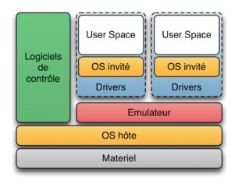
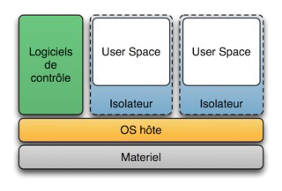
De la virtualisation à Docker
Comparaison
Virtualisation
Conteneurs
–
Pas seulement Docker : terme générique désignant les technologies intégrées au noyau Linux depuis ~10 ans
Les conteneurs sous Microsoft Windows Server depuis Windows 2016 serveur
–

Slide 15
De la virtualisation à Docker
Virtualisation → Conteneurs
Le système invité partage le noyau du système host
Très performant : tout passe par le même noyau
Peu coûteux : s’intègre au host, peut se partager sur plusieurs serveurs
Peu isolant : une faille peut mener à une prise de privilège (escalation)
Utile du développement à la production en passant par les tests, solution de plus en plus utilisée
–
–
–

Slide 16
De la virtualisation à Docker
Qu'est-ce que Kubernetes ?
– Kubernetes est un système permettant d'exécuter et de coordonner des applications conteneurisées sur un cluster de machines.
Il gère le cycle de vie des applications et services conteneurisés à l'aide de méthodes qui offrent prévisibilité, évolutivité et haute disponibilité.
En tant qu'utilisateur de Kubernetes, vous pouvez :
–
–
définir comment vos applications doivent fonctionner
comment elles doivent pouvoir interagir avec d'autres applications ou avec le monde extérieur.
faire évoluer vos services vers le haut ou vers le bas effectuer des mises à jour progressives
basculer le trafic entre les différentes versions de vos applications.
●
●
●
●

Slide 17
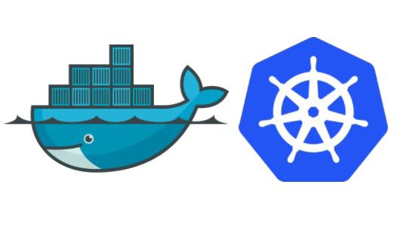
Le couple Docker/Kubernetes.

Slide 18
Le couple Docker/Kubernetes.
–
Une des sociétés à avoir démocratisé l’utilisation des conteneurs Linux est
Docker.
Docker n’a pas créé la technologie : c’est un ensemble d’outils et d’API qui ont rendu les conteneurs beaucoup plus facilement gérables.
Le succès de Docker est dû au fait qu’il est arrivé au bon moment, pile quand l’industrie cherchait un moyen de mieux gérer le Cloud et ses workloads Web.
Docker est plus qu’une trousse à outils. La société a aussi fédéré tout un écosystème, foisonnant, qui a commencé à contribuer à un ensemble divers d’outils de gestion des cycles de vie des conteneurs.
En juin 2014, la DockerCon, la première conférence jamais organisée sur le sujet, a par exemple pu se targuer de la présence d’acteurs majeurs comme Google, IBM, Microsoft, Amazon, Facebook, Twitter ou Rackspace, tous venus témoigner de leurs utilisations des conteneurs.
–
–
–
–

Slide 19
Le couple Docker/Kubernetes.
Comment Google fait tourner des workloads critiques dans des conteneurs ?
– Si Docker est dans la lumière des projecteurs, une autre entreprise – qui maîtrise l’art du dimensionnement – est passé maître dans l’art d’utiliser les conteneurs pour ses workloads de production. Cette société s’appelle Google.
– Google gère en effet chaque semaine plus de deux milliards de conteneurs. Des services comme Gmail, Search, Apps ou Maps tournent tous dans des conteneurs.
Demandez à n’importe quel administrateur qui a eu à gérer plusieurs centaines de VMs et il vous dira que c’est un vrai cauchemar.
Google a ainsi conçu plusieurs outils pour gérer un nombre très important de conteneurs. Lorsqu’il s’est lancé en tant que fournisseur de Cloud (avec App Engine et Compute Engine) Google a ouvert ces outils de gestions aux développeurs. Ce qui bénéfice à la communauté mais qui permet aussi de différencier Google Cloud Paltform.
–
–

Slide 20
Le couple Docker/Kubernetes.
Kubernetes : une nouvelle ère pour les containeurs
Un des principaux outils que Google a rendu open-source s’appelle
Kubernetes - qui signifie en grec pilote ou barreur.
– Kubernetes fonctionne en complément de Docker.
–
Docker permet de gérer le cycle de vie des conteneurs,
Kubernetes apporte l’orchestration et la gestion de clusters de conteneurs.
●
–
Les clients qui provisionnent des VMs sur AWS, Azure ou sur n’importe quel Cloud Public, n’ont que faire de ce qui se passe du côté du hardware. Du moment qu’ils ont les VMs qu’ils souhaitent, avec les bonnes performances qui vont avec, ils ne se préoccupent pas de savoir comment cela marche « en dessous ». Savoir si les serveurs physiques d’AWS sont de chez HP, Dell ou IBM est sans importance.

Slide 21
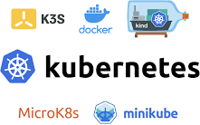
Solutions d'installation
Un bon moyen de commencer à travailler avec Kubernetes, c’est d’utiliser MicroK8s, Minikube, K3s, Docker ou Kind.
MicroK8s sera déployer et utiliser tout au long de la Formation
MicroK8s: est un Low-Ops, production minimale de Kubernetes,
pour les développeurs, le cloud, les clusters, les stations de travail, Edge et IoT.
MicroK8s permet d’avoir un cluster léger haute disponible

Slide 22

Solutions d'installation
Une nouvelle solution pour exécuter un cluster local Kubernetes léger.
Développé par l'équipe Kubernetes de Canonical.
Conçu pour être une installation Kubernetes en amont rapide et légère, isolée de votre environnement local.
Cet isolement est obtenu en empaquetant tous les binaires pour Kubernetes, Docker.io, iptables et CNI dans un seul package snap (disponible uniquement dans Ubuntu et les distributions compatibles).

Slide 23
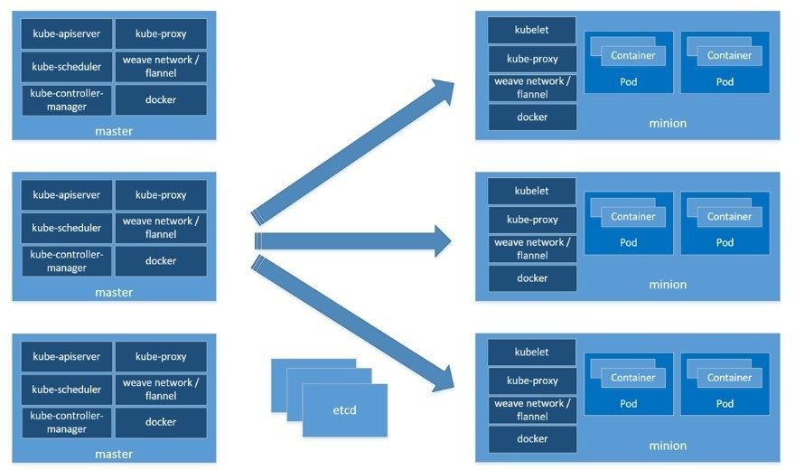
Solutions d'installation
On-Premise

Slide 24

Solutions d'installation
Kubespray à la rescousse
–
Kubespray utilise Ansible ou script Terraform pour déployer un cluster Kubernetes hébergé sur GCE, Azure, OpenStack, AWS, vSphere, Packet (bare metal), Oracle Cloud Infrastructure (expérimentale) ou Baremetal.

Slide 25
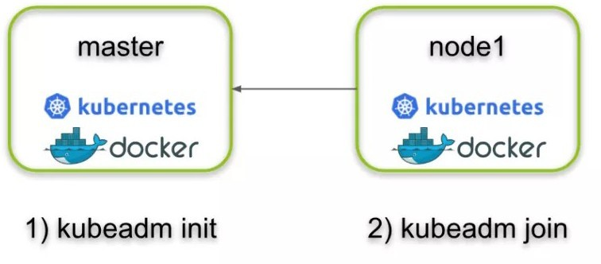
Solutions d'installation
Déploiement et publication manuelle.

Slide 26
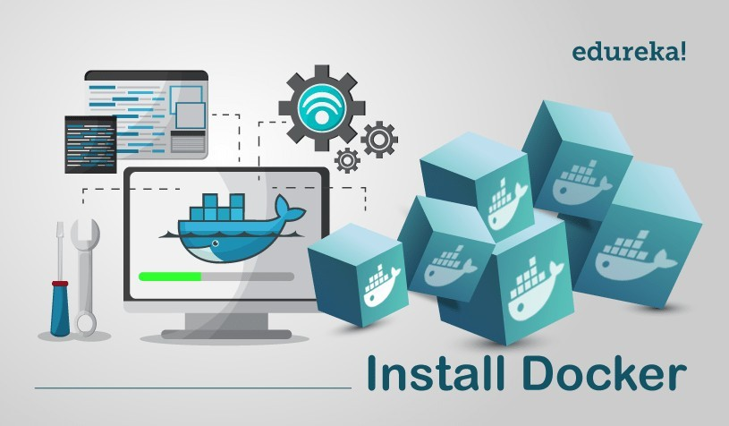
Solutions d'installation
Installation et configuration de docker.
– Il convient d’installer en premier lieu Docker car
K8s (Kubernetes) utilise Docker

Slide 27
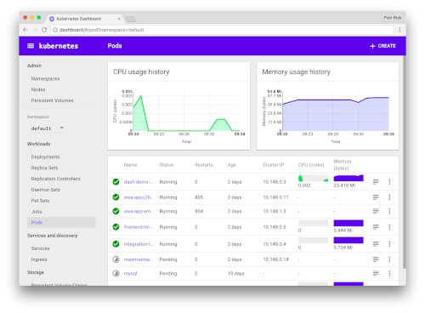
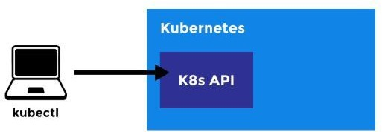
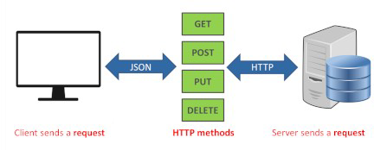
Accéder à Kubernetes
Accéder au cluster Kubernetes :
CLI (kubectl),
GUI (dashboard) APIs.
–

Slide 28
Solutions d'installation
Détail et introspection de Microk8s
Copy service arguments to the final report tarball
Inspecting Certificates
Inspecting AppArmor configuration
Inspecting services
Gathering system information
Service snap.microk8s.daemon-cluster-agent is running
Copy processes list to the final report tarball
Service snap.microk8s.daemon-containerd is running
Copy snap list to the final report tarball
Service snap.microk8s.daemon-apiserver is running
Copy VM name (or none) to the final report tarball
Service snap.microk8s.daemon-apiserver-kicker is running
Copy disk usage information to the final report tarball
Service snap.microk8s.daemon-control-plane-kicker is running
Copy memory usage information to the final report tarball
Service snap.microk8s.daemon-proxy is running
Copy server uptime to the final report tarball
Service snap.microk8s.daemon-kubelet is running
Copy current linux distribution to the final report tarball
Service snap.microk8s.daemon-scheduler is running
Copy openSSL information to the final report tarball
Service snap.microk8s.daemon-controller-manager is running
Copy network configuration to the final report tarball

Slide 29
Solutions d'installation
Détail et introspection de Microk8s
Inspecting kubernetes cluster
Inspect kubernetes cluster Inspecting juju
Inspect Juju Inspecting kubeflow Inspect Kubeflow
Building the report tarball
Report tarball is at /var/snap/microk8s/2074/inspection- report20210317_124235.tar.gz

Slide 30
Premiers essais
Bonjour le monde en version MicroK8s:
– Une fois que votre cluster Kubernetes est en cours d'exécution et que kubectl est configuré, vous pouvez exécuter votre première application en quelques étapes. Cela peut être fait en utilisant les commandes impératives qui n'ont pas besoin de fichiers de configuration.
Pour exécuter une application, vous devez fournir un nom de déploiement ( nginx ), l'emplacement de l'image du conteneur (easylinux/kubernetes:nginx ) et le port (80)
–

Slide 31
Premiers essais
Exemple :
Si vous utilisez un cluster personnalisé Kubernetes ( Microk8s, Kubeadm ou autre). Il n’y a pas de LoadBalancer integré (contrairement à AWS ou Google Cloud). Dans ce cas vous devez utiliser NodePort ou un controlleur Ingress.
$ kubectl create deployment nginx –image=easylinux/kubernetes:nginx
deployment.apps/nginx created
$ kubectl | get deployments
NAME | READY UP-TO-DATE | AVAILABLE | AGE
nginx | 1/1 1 | 1 | 13s
$ kubectl expose deployment/nginx --type="NodePort" --port 80
service/bootcamp exposed

Slide 32
Premiers essais
$ kubectl get services
NAME
Nginx kubernetes
TYPE
LoadBalancer ClusterIP
CLUSTER-IP 10.97.48.179
10.96.0.1
EXTERNAL-IP
<none>
<none>
PORT(S) 80:31497/TCP
443/TCP
AGE
39s 6d22h
$ kubectl describe service nginx
Name: Namespace: Labels: Annotations: Selector:
Type:
IP:
Port:
TargetPort: NodePort: Endpoints: Session Affinity:
External Traffic Policy: Events:
nginx default app=nginx
<none> app=nginx
NodePort 10.109.57.235
<unset> 80/TCP 8080/TCP
<unset> 32209/TCP
172.17.0.6:80
None Cluster
<none>
$ microk8s enable dashboard
$ microk8s dashboard-proxy

Slide 33
Premiers essais
Scale Up
Une fois que cela a fonctionné, vous pouvez augmenter votre application avec:
$ kubectl scale deployments/nginx --replicas=4
Et vérifiez le résultat avec:
$ kubectl get deployments
NAME | DESIRED | CURRENT | UP-TO-DATE | AVAILABLE | AGE
Nginx | 4 | 4 | 4 | 4 | 30s
Pour lancer une nouvelle version de l'application, exécutez:
$ kubectl set image deployments/nginx nginx=easylinux/kubernetes:nginx-v2
Le nettoyage est enfin fait avec:
$ kubectl delete deployment nginx
$ kubectl delete service nginx

Slide 34
Premiers essais
Suppression d'un déploiement.
Si une application n’est plus nécessaire, il suffit de la supprimer.
$ kubectl delete service backend
$ kubectl delete deployment backend
NB : pas d’équivalent à docker stop car il n’y a pas de sens en production à ‘suspendre’ une application

Slide 35
Travaux pratiques
Déploiement d'une plateforme de test.
Validation du poste de travail
Mise en œuvre Microk8s Tests de fonctionnement
–

Slide 36
Les fichiers descriptifs
Syntaxe.
– YAML, acronyme de Yet Another Markup Language dans sa version 1.01. C’est un format de représentation de données par sérialisation Unicode.
YAML a été proposé par Clark Evans en 2013, et implémenté par ses soins ainsi que par Brian Ingerson et Oren Ben-Kiki.
Son objet est de représenter des informations plus élaborées que le simple CSV en gardant cependant une lisibilité presque comparable, et bien plus grande en tout cas que du XML.
–
–

Slide 37
Les fichiers descriptifs
Syntaxe.
– L'idée de YAML est que presque toute donnée peut être représentée par combinaison de listes, tableaux associatifs et données scalaires. YAML décrit ces formes de données (les représentations YAML), ainsi qu'une syntaxe pour présenter ces données sous la forme d'un flux de caractères (le flux YAML).

Slide 38
Les fichiers descriptifs
Syntaxe.
– La syntaxe du flux YAML est relativement simple, efficace, moins verbeuse que du XML, moins compacte cependant que du CSV.
●
Les commentaires sont signalés par le signe dièse (#) et se prolongent sur toute la ligne. Si par contre le dièse apparaît dans une chaîne, il signifie alors un nombre littéral.
Il est possible d'inclure une syntaxe JSON dans une syntaxe YAML.
Les éléments de listes sont dénotés par le tiret (-), suivi d'une espace, à raison d'un élément par ligne.
Les tableaux sont de la forme clé: valeur, à raison d'un couple par ligne.
Les scalaires peuvent être entourés de guillemets doubles ("), ou simples ('), sachant qu'un guillemet s'échappe avec un antislash (\), alors qu'une apostrophe s'échappe avec une autre apostrophe.
L'indentation, par des espaces, manifeste une arborescence.
●
●
●
●
●
La syntaxe YAML se distingue de JSON par le fait qu'il se veut plus facilement lisible par une personne. Il se distingue du XML par le fait qu'il s'intéresse d'abord à la sérialisation de données, et moins à la documentation.

Slide 39
Les fichiers descriptifs
Syntaxe.
– Exemple :
apiVersion: apps/v1beta2 metadata:
name: petstore
kind: Deployment
annotations: sidecar.istio.io/inject: "false"
spec:
selector: matchLabels: app: petstore
template: metadata: labels:
app: petstore version:
v1 spec:
containers:
-name: front
image: dgageot/lecacy-docker-front:v1
-name: petstore
image: easylinux/petstore imagepullPolicy: IfNotPresent
Desired state # Current(actual) state of a Kubernetes Object

Slide 40
Travaux pratiques
Un premier Pod
apiVersion: apps/v1 kind: Deployment metadata:
name: nginx-deployment
labels: app: nginx
spec:
replicas: 3
selector: matchLabels:
app: nginx
template: metadata:
labels: app: nginx
spec:
containers:
- name: nginx
image: nginx:1.14.2
ports:
- containerPort: 81
Ecrire un autre ‘fichier manifest’ pour déployer une application de votre choix

Slide 41
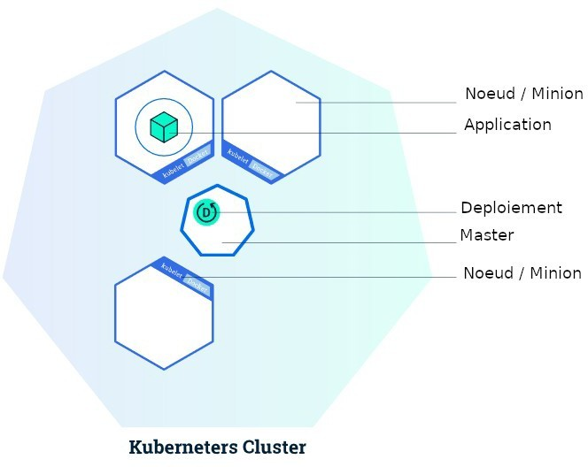
Architecture Kubernetes

Slide 42
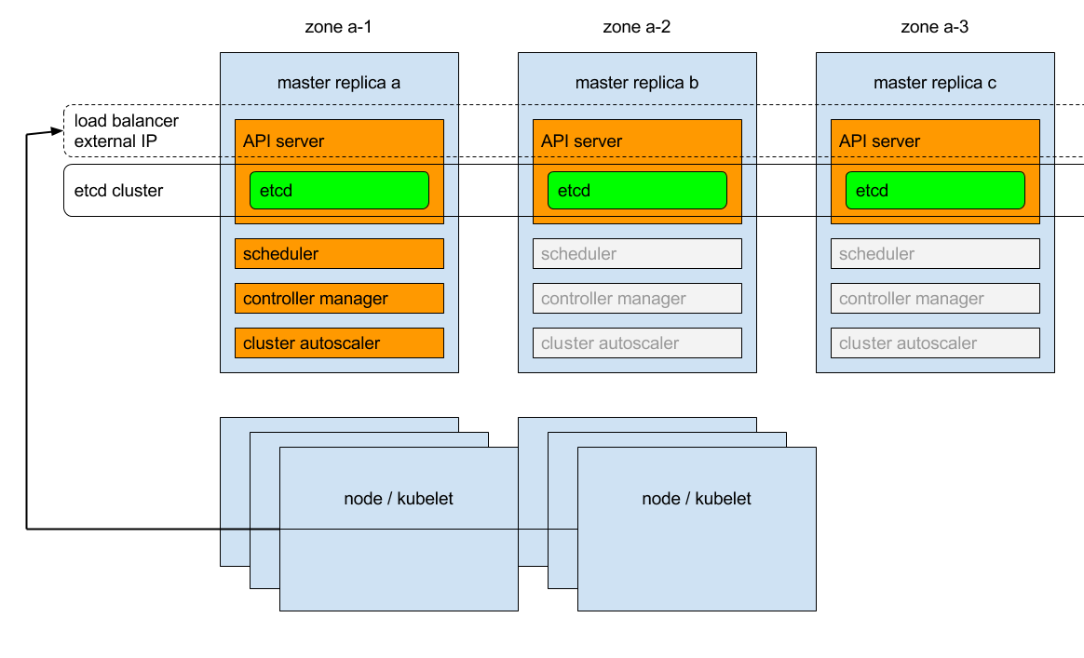
Architecture Kubernetes

Slide 43
Architecture Kubernetes
Le Master :
– Le serveur maître sert de plan de contrôle primaire pour les clusters Kubernetes.
Il sert de point de contact principal pour les administrateurs et les utilisateurs, et fournit également de nombreux systèmes à l'échelle du cluster pour les nœuds ‘worker’.
Il détermine les meilleurs moyens de planifier les conteneurs de ‘worker’, authentifier les clients et les nœuds, ajuster le réseaut à l'échelle du cluster et gérer les responsabilités de mise à l'échelle et de vérification de la bonne santé de l’ensemble.
Ces composants peuvent être installés sur une seule machine ou répartis sur plusieurs serveurs.
–
–
–

Slide 44
Architecture Kubernetes
Le Master : etcd
– Le projet etcd est une solution de stockage clé/valeurs légère et distribuée qui peut être configurée pour s'étendre sur plusieurs nœuds.
Kubernetes utilise etcd pour stocker les données de configuration accessibles par chacun des nœuds du cluster.
Il aide également à maintenir l'état du cluster grâce à des fonctions telles que l'élection du chef et le verrouillage distribué.
Il fourni une API HTTP/JSON.
etcd peut être configuré sur un seul serveur maître ou, dans les scénarios de production, réparti sur plusieurs machines
–
–
–
–

Slide 45
Architecture Kubernetes
Le Master : kube-apiserver
– Service maître le plus important. C’est un serveur API.
– C'est le principal point de gestion de l'ensemble du cluster car il permet à un utilisateur de configurer les charges de travail et les unités organisationnelles de Kubernetes.
Il est responsable de s'assurer que le stockage etcd et les services actifs sont synchrones.
Il sert de pont entre les divers composants pour maintenir l'état de santé du cluster.
Le serveur API implémente une interface RESTful, ce qui signifie que de nombreux outils et bibliothèques différents peuvent facilement communiquer avec lui. Un client appelé kubectl est disponible comme méthode par défaut pour interagir avec le cluster Kubernetes depuis un ordinateur local.
–
–
–

Slide 46
Architecture Kubernetes
Le Master : kube-controller-manager
– Il gère les différents contrôleurs qui régulent l'état du cluster, gèrent les cycles de vie des charges de travail et exécutent les tâches de routine.
Lorsqu'un changement est détecté, le contrôleur lit les nouvelles informations et met en œuvre la procédure qui permet d'atteindre l'état souhaité. Cela peut impliquer la mise à l'échelle d'une application vers le haut ou vers le bas, l'ajustement des ‘endpoints’, etc.
–

Slide 47
Architecture Kubernetes
Le Master : Kube-scheduler
– Le processus qui dispatche les charges de travail à des nœuds spécifiques du cluster est l'ordonnanceur. Ce service
lit les exigences opérationnelles d'une charge de travail, analyse l'environnement d'infrastructure actuel et
place le travail sur un ou plusieurs nœuds acceptables.
●
●
–
Le sheduler est responsable du suivi de la capacité disponible sur chaque hôte pour s'assurer que les charges de travail ne dépassent pas les ressources disponibles. Le planificateur doit connaître la capacité totale ainsi que les ressources déjà allouées aux charges de travail existantes sur chaque serveur.

Slide 48
Architecture Kubernetes
Le Master : cloud-controller-manager
– Kubernetes peut être déployé dans de nombreux environnements différents.
Les gestionnaires de contrôleurs de cloud agissent comme la colle qui permet à Kubernetes d'interagir avec des fournisseurs ayant des capacités, des fonctionnalités et des API différentes.
–

Slide 49
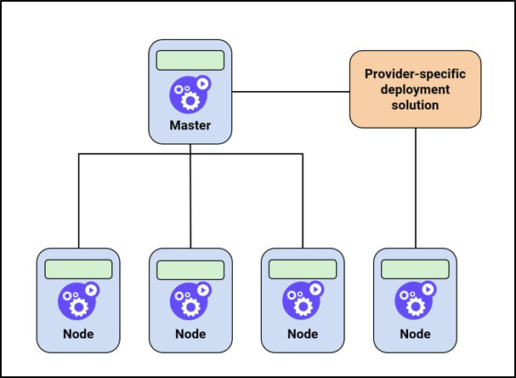

Architecture Kubernetes
Architecture d'un minion :

Slide 50

Architecture Kubernetes
Architecture d'un minion : Runtime
– La base de chaque nœud est un runtime de conteneur. Généralement, cette exigence est satisfaite en installant et en exécutant Docker, mais des alternatives comme rkt et runc sont également disponibles.
Le runtime est responsable du démarrage et de la gestion des conteneurs, applications encapsulées dans un environnement d'exploitation relativement isolé mais léger.
–

Slide 51
Architecture Kubernetes
Architecture d'un minion : kubelet
– Point de contact principal pour chaque nœud avec le cluster.
Ce service est chargé de relayer les informations vers et depuis les services gestionnaires, ainsi que d'interagir avec etcd pour lire les détails de configuration ou écrire de nouvelles valeurs.
kubelet communique avec les composants maîtres pour s'authentifier au cluster et recevoir les commandes et le travail à effectuer.
Le processus kubelet assume la responsabilité de maintenir l'état du travail sur le serveur de nœuds. Il contrôle le temps d'exécution du conteneur pour lancer ou détruire les conteneurs selon les besoins.
–
–
–

Slide 52
Architecture Kubernetes
Architecture d'un minion : kube-proxy
– Pour gérer les sous-réseaux d'hôtes individuels et rendre les services disponibles aux autres composants, un petit service proxy appelé kube-proxy est exécuté sur chaque minion. Ce processus achemine les demandes aux conteneurs appropriés, peut effectuer un équilibrage de charge primitif et est généralement chargé de s'assurer que l'environnement réseau est prévisible et accessible, mais isolé le cas échéant.

Slide 53
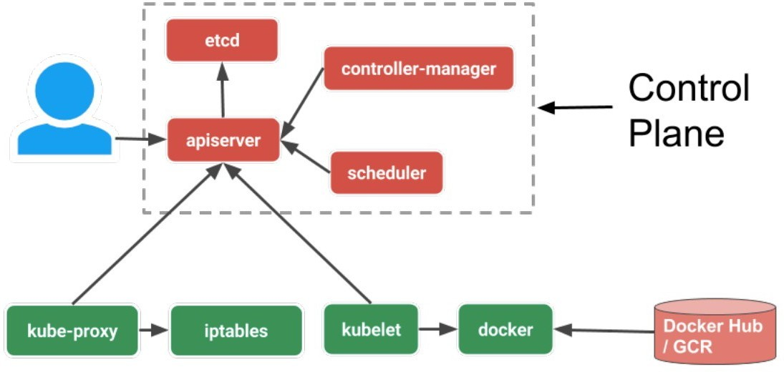
Architecture Kubernetes Résumé

Slide 54
Objets de base

Slide 55
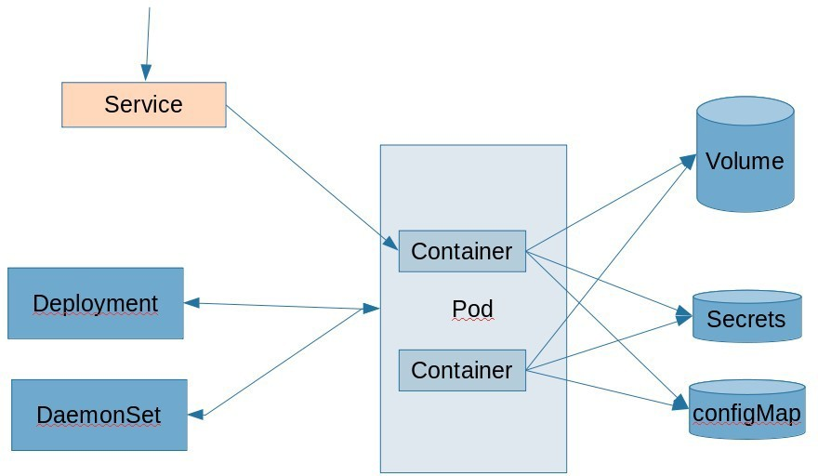
Objets de base

Slide 56
Objets de base
Pod
–
Un pod est l'unité la plus basique avec lequel Kubernetes fonctionne. Les conteneurs eux-mêmes ne sont pas assignés à des hôtes. Au lieu de cela, un ou plusieurs conteneurs étroitement couplés sont encapsulés dans un objet appelé pod.
Un pod représente généralement un ou plusieurs conteneurs qui doivent être contrôlés comme une seule application.
Les pods se composent de conteneurs qui fonctionnent en étroite collaboration, ont un cycle de vie commun et doivent toujours être programmés sur le même nœud.
Ils sont gérés comme une unité et partagent leur environnement, leurs volumes et leur espace IP.
–
–
–

Slide 57
Objets de base
Pod
apiVersion: v1 kind: Pod metadata:
name: rss-site labels:
app: rss
spec:
containers:
name: front-end
image: nginx ports:
containerPort: 80
name: rss-reader
image: nickchase/rss-php-nginx:v1 ports:
containerPort: 88

Slide 58
Objets de base
Les PODs sont mortels, leur IP change, ...
Les PODs peuvent être ‘scalé’ (on augmente ou diminue leur nombre en fonction de la charge)
Il faut dès lors :
Informer les autres containers
Répartir la charge de façon adéquate

Slide 59
Objets de base
Deployment
Un Deployment est un des objets permettant de lancer des Pods. Dans les bonnes pratiques de Kubernetes il est encouragé d’utiliser des Deployments.
Lors de la création d’un Deployment le controller associé va créer un ReplicaSet à partir de votre configuration. Le controller associé au ReplicaSet va créer une série de Pod à partir de la configuration du ReplicaSet.
Les avantages d’utiliser un Deployment au lieu de créer directement un ReplicaSet sont :
Historisation de l’objet : chaque changement dans l’objet (via un “apply” ou un “edit”) va créer une sauvegarde de la version précédente.
Gestion du rollout et du rollback : en lien avec le point précédent, vous pourrez revenir en arrière sur une configuration.

Slide 60
Objets de base
Deployment
Le Deployment est un objet stable depuis la version 1.9 de Kubernetes, disponible sur l’api “apps/v1”.
NB :
Il ne faut pas gérer les ReplicaSets ou les pods appartenant à un déploiement.

Slide 61
Objets de base
Deployment
apiVersion: apps/v1 kind: Deployment metadata:
labels:
app: influx-app name: influxdb spec:
selector: matchLabels:
app: influx-app
template: metadata: labels:
app: influx-app
name: influxdb spec:
containers:
Définition Pod

Slide 62
Objets de base
Service
Un pod doit communiquer avec l’extérieur, un service permet de ‘publier’ une application.
Port : Port est le numéro de port qui rend un service visible aux autres services fonctionnant dans le même cluster K8s. En d'autres termes, si un service veut invoquer un autre service fonctionnant dans le même cluster Kubernetes, il pourra le faire en utilisant le port spécifié contre "port" dans le fichier de spécifications du service.
targetPort : Le port cible est le port du POD sur lequel le service est exécuté.
Nodeport : Node port est le port sur lequel le service peut être accédé à partir d'utilisateurs externes en utilisant Kube-Proxy. Normalement laissé à l’appréciation de Kubernetes (entre 30000 et 32000 )

Slide 63
Objets de base
Service
apiVersion: v1 kind: Service metadata:
name: example-service labels:
app: example-service
spec: ports:
- port: 80
protocol : <TCP|UDP> name :
targetPort: 4000
type: <NodePort|clusterIP|loadBalancer|externalName> selector:
app: example-pod

Slide 64
Objets de base
hostPath
Un volume hostPath monte un fichier ou un répertoire du système de fichiers du nœud hôte dans votre Pod.
Certaines utilisations d'un hostPath :
– exécuter un conteneur qui a besoin d'accéder au fonctionnement interne de Docker
Ex :utiliser un chemin hôte de /var/lib/docker ou /var/run/docker.sock
exécuter cAdvisor dans un conteneur, pour accéder à /sys
permettre à un Pod de spécifier si un hostPath donné doit exister avant l'exécution du Pod, s'il doit être créé, et qu'il doit exister.
–
–

Slide 65
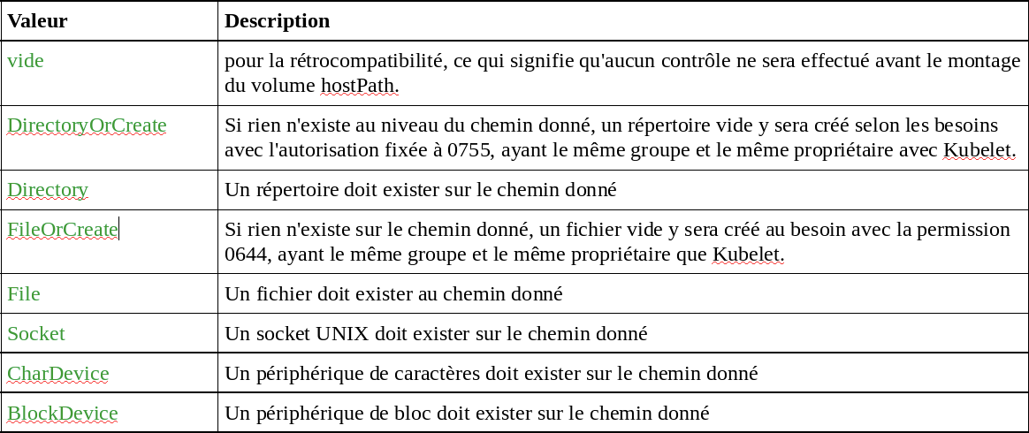
Objets de base
hostPath
En plus du chemin (obligatoire), l'utilisateur peut spécifier un type pour un volume hostPath.
Les valeurs prises en charge pour le type de zone sont :

Slide 66
Objets de base
hostPath
apiVersion: v1 kind: Pod metadata:
name: test-pd spec:
containers:
- image: k8s.gcr.io/test-webserver name: test-container volumeMounts:
- mountPath: /test-pd
name: test-volume
volumes:
- name: test-volume
hostPath: path: /data
type: Directory

Slide 67
Objets de base
Les plugins de volume Kubernetes
Kubernetes propose beaucoup de plugins de volume :
Stockage distant :
Disque persistant GCE AWS
Azure (FileSystem et disque de données)
Dell EMC ScaleIO
iSCSI
Flocker NFS
vSphere GlusterFS
Ceph File et RBD Cinder
Quobyte Volume FibreChannel
VMware Photon PD
...
➔
➔
➔
➔
➔
➔
➔
➔
➔
➔
➔
➔
➔
➔
➔

Slide 68
Objets de base
PersistentVolume / persistentVolumeClaim / storageClass
Un PersistentVolume (PV) est un élément de stockage dans le cluster qui a été provisionné manuellement par un administrateur, ou dynamiquement provisionné par Kubernetes à l'aide d'une StorageClass.
Une PersistentVolumeClaim (PVC) est une demande de stockage par un utilisateur qui peut être satisfaite par un PersistentVolume.
PersistentVolumes et PersistentVolumeClaims sont indépendants du cycle de vie des Pods et préservent les données en redémarrant, reprogrammant et même en supprimant les Pods.

Slide 69
Objets de base
PersistentVolume / persistentVolumeClaim / storageClass
apiVersion: v1
kind: StorageClass
kind: PersistentVolumeClaim metadata:
name: nextcloud-db-claim
labels:
app: nextcloud spec:
storageClassName: speed
accessModes:
- ReadWriteOnce volumeMode: Filesystem resources:
requests: storage: 1Gi
apiVersion: storage.k8s.io/v1 metadata:
namespace: kube-system
name: speed annotations:
storageclass.beta.kubernetes.io/is-default-class: "true"
labels:
addonmanager.kubernetes.io/mode: EnsureExists provisioner: k8s.io/minikube-hostpath

Slide 70
Objets de base
PersistentVolume / persistentVolumeClaim / storageClass
apiVersion: apps/v1 kind: Deployment
…
spec:
…
template:
…
spec: containers:
…
volumeMounts:
- name: nextcloud-storage
mountPath: /var/lib/mysql
volumes:
- name: nextcloud-storage persistentVolumeClaim claimName: nextcloud-db-claim

Slide 71
Objets de base
Quel futur pour le stockage Kubernetes ? Le stockage Kubernetes tend vers :
Container Storage Interface (CSI)
Standardisation de plugins de volume block et fichier “Out-of-Tree”
Stockage local
Rendre le stockage local d’un noeud disponible en tant que volume persistant
Isolation des capacités
●
–
Mettre en place des limites afin qu’un unique pod ne puisse consommer toutes les ressources de stockage d’un noeud via overlay FS, des logs, etc.

Slide 72
Objets de base
Secrets et configMap
Il est souvent nécessaire de référencer des données "spéciales", tels que des clés API, des jetons et d'autres secrets. L’application peut être paramétrable à l'aide de paramètres de configuration, par exemple, un fichier PHP.ini, ou des variables d'environnement.
Pour éviter de coder ces références en dur dans votre logique applicative. Kubernetes gère 2 types d’objets : secrets et configMap.

Slide 73
Objets de base
Secrets et configMap
apiVersion: v1 kind: Secret metadata:
name: next-conf type: Opaque
data:
DB: ZGIw
ADMIN: YWRtaW4=
Couple Clé / Valeur ( echo -n ‘secret’ | base64 )
apiVersion: v1 kind: ConfigMap metadata:
name: app-config data:
A_SPECIFIC_VAR: FOOBAR

Slide 74
Objets de base
Secrets et configMap
apiVersion: extensions/v1beta1 kind: Deployment
...
spec:
...
template:
...
spec: containers:
name: mypod
image: easylinux/kubernetes:nginx volumeMounts:
- mountPath: "/etc/mypassword" name: credential
volumes:
name: credential secret:
secretName: next-conf
apiVersion: extensions/v1beta1 kind: Deployment
...
template:
...
spec: containers:
- name: mypod
image: easylinux/kubernetes:nginx env:
- name: NEXT_DB
valueFrom: secretKeyRef: name: next-conf key: NEXT_DB

Slide 75
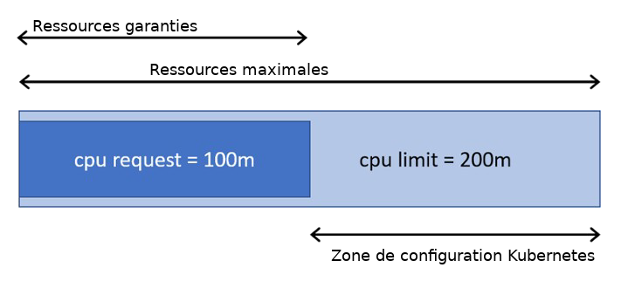
Objets de base
Limiter les ressources
Limitation par container
En production, il est nécessaire de contrôler la consommation de
ressource d’une application.
* 200m signifie 200 milliCPU, soit 0.2 CPU

Slide 76
Objets de base
Limiter les ressources
apiVersion: extensions/v1beta1 kind: Deployment
...
Containers:
- name: resources: limits:
cpu: 100m memory: 500Mi
requests: cpu: 100m
memory: 500Mi
* 200m signifie 200 milliCPU, soit 0.2 CPU

Slide 77
Objets de base
Limiter les ressources
Limitation par container et QosClass
Si les valeurs Request et Limites (cpu et memory) sont égales, alors, le pod sera Garanteed
Si un pod à une demande mémoire (request et limits) mais pas de CPU, alors il est Burstable
Si aucune demande de ressource n’est faite, alors il est
BestEffort

Slide 78
Objets de base
DaemonSet
Un DaemonSet garantit que tous (ou certains) nœuds exécutent une copie d'un Pod. Au fur et à mesure que des nœuds sont ajoutés au cluster, des Pods y sont ajoutés. Au fur et à mesure que les nœuds sont retirés du cluster, les pods sont retirés.
Supprimer un DaemonSet nettoiera les Pods qu'il a créés.

Slide 79
Objets de base
DaemonSet
Quelques utilisations typiques d'un DaemonSet sont :
exécuter un démon de stockage en cluster, tel que glusterd, ceph, sur chaque noeud.
l'exécution d'un démon de collecte de logs sur chaque noeud, tel que fluentd ou logstash.
exécuter un démon de surveillance de nœuds sur chaque nœud, tel que Prometheus Node Exporter, collectd, Dynatrace OneAgent, AppDynamics Agent, Datadog agent, New Relic agent, Ganglia gmond ou Instana agent.

Slide 80
Objets de base
apiVersion: apps/v1 kind: DaemonSet metadata:
name: fluentd-elasticsearch labels:
app: fluentd-logging
spec: selector:
matchLabels:
name: fluentd-elasticsearch template:
metadata:
labels:
name: fluentd-elasticsearch spec:
tolerations:
key: node-role.kubernetes.io/master effect: NoSchedule
containers:
name: fluentd-elasticsearch
DaemonSet

Slide 81
Objets de base
DaemonSet
Toleration Key | Effect | Version | Description
node.kubernetes.io/not-ready | NoExecute | 1.13+
node.kubernetes.io/unreachable | NoExecute | 1.13+
node.kubernetes.io/disk-pressure | NoSchedule | 1.8+
node.kubernetes.io/memory-pressure | NoSchedule | 1.8+
node.kubernetes.io/unschedulable | NoSchedule | 1.12+
node.kubernetes.io/network-unavailable | NoSchedule | 1.12+

Slide 82
Objets de base
Service Stateful vs. Service Stateless
Lors de la réalisation d’un service pour une architecture, il arrive de devoir introduire, dans certaines situations, les notions de contexte ou de session. Nous allons voir quels sont les impacts de tels mécanismes et qu’il suffit d’appliquer la célèbre méthode KISS (Keep It Simple, Stupid) pour s’en sortir.
Que signifient les termes contexte et session ? :
– le contexte d’un service est l’environnement fonctionnel (par exemple un cas d’utilisation) ou technique (par exemple une application web J2EE) dans lequel celui-ci est invoqué.
–
– la session permet de conserver des informations au travers de plusieurs invocations d’un même service jusqu’à la libération de cette session.
Le contexte et la session nuisent à la compréhension et à la maintenabilité

Slide 83
Objets de base
Où gérer le contexte ou la notion de session ?
– Qui mieux que l’appelant sait dans quel contexte il se trouve ? L’appelé ne devrait jamais être influencé par le contexte ou les données de la session.
Introduire des services contextuels (ou stateful) dans une architecture ne doit pas se faire à la légère et peut grièvement impacter la réutilisabilité, la maintenance et les performances des services.
En résumé, il faut donc :
définir des services simples qui répondent à un seul besoin,
utiliser le passage d’informations explicite par paramètres
Il faut garder en tête qu’une bonne définition des services est importante. En définissant des services réutilisables, nous évitons de passer notre temps à faire, défaire et refaire les mêmes services. On peut ainsi se concentrer sur les services qui répondent aux nouveaux besoins métiers et apporte une réelle valeur ajoutée.
–

Slide 84
Travaux pratiques
Utilisation de deployment. Création de
pod
Deployment
Service
HostPath Persistent volume Configmap secrets
–
–
–

Slide 85
Déploiement d'un cluster Kubernetes
Déploiement : Clustering avec MicroK8s
Chaque nœud d'un cluster MicroK8s nécessite son propre environnement pour fonctionner, qu'il s'agisse d'une machine virtuelle ou d'un conteneur distinct sur une seule machine ou d'une machine différente sur le même réseau.

Slide 86
Déploiement d'un cluster Kubernetes
Préparation des nœuds.
Chaque VM Multipass va tourner sur un Ubuntu
18.04 LTS ou Ubuntu 20.04 LTS
Installer Docker (optionnel) car Microk8s vient est Containerd (qui est un conteneur runtime)
Vérifier la visibilité réseau
Installer Microk8s

Slide 87
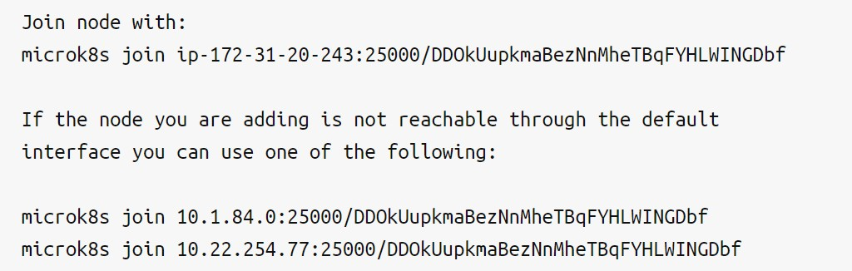
Déploiement d'un cluster Kubernetes
Déploiement : Ajouter un nœud worker au master-node
Lancer ‘microk8s add-node’ sur le master

Slide 88
Déploiement d'un cluster Kubernetes
Déploiement : Ajouter un nœud worker au master-node
Lancer microk8s join ip … sur le worker-node

Slide 89
Déploiement d'un cluster Kubernetes
Mise en place du Dashboard et du réseau.
Installer une couche réseau Weave / flannel, …
Installer le Dashboard
Activation de différents plugins (services)

Slide 90
Déploiement d'un cluster Kubernetes
Travaux pratiques
– Mise en place cluster à 3 noeuds

Slide 91
Exploiter Kubernetes
Namespace
Pour gérer efficacement Kubernetes, il est conseillé de créer des namespaces par usage, puis de donner des accès et de contraintes d’utilisation par namespace.
Ex :
apiVersion: v1
kind: Namespace metadata:
name: <nom namespace>

Slide 92
Exploiter Kubernetes
Limiter les ressources – Quota
Un quota de ressources, défini par un objet ResourceQuota, fournit des contraintes qui limitent la consommation globale de ressources par namespace. Il peut limiter la quantité d'objets qui peuvent être créés dans un espace de noms par type, ainsi que la quantité totale de ressources de calcul qui peuvent être consommées par les ressources dans ce projet.

Slide 93
Exploiter Kubernetes
Limiter les ressources – Quota Utilisation :
Des équipes différentes travaillent dans des espaces denoms différents.
L'administrateur crée un quota de ressources pour chaque espace de nommage.
Les utilisateurs créent des ressources (pods, services, etc.) dans l'espace de nommage, et le système de quota suit l'utilisation pour s'assurer qu'elle ne dépasse pas les limites de ressources dures définies dans un quota de ressources.

Slide 94
Exploiter Kubernetes
Limiter les ressources – Quota Utilisation :
Si la création ou la mise à jour d'une ressource viole une contrainte de quota, la demande échoue avec le code d'état HTTP 403 FORBIDDEN avec un message expliquant la contrainte qui aurait été violée.
Si le quota est activé dans un espace de noms pour calculer les ressources telles que le processeur et la mémoire, les utilisateurs doivent spécifier des requêtes ou des limites pour ces valeurs ; sinon, le système de quota peut rejeter la création de pods. Astuce : Utilisez le contrôleur d'admission LimitRanger pour forcer les valeurs par défaut pour les pods qui ne nécessitent aucun calcul de ressources. Voir la marche à suivre pour un exemple de la façon d'éviter ce problème.

Slide 95
Exploiter Kubernetes
Limiter les ressources – Quota
Voici des exemples de stratégies qui pourraient être créées à l'aide d'espaces de noms et de quotas :
Dans un cluster d'une capacité de 32 GiBRAM, et 16 cœurs,
l'équipe A utilise 20 GiB et 10 cœurs,
B utilise 10GiB et 4 cœurs,
on garde 2GiB et 2 cœurs en réserve pour allocation future.
Limiter l'espace de nommage "testing" à l'utilisation d'un noyau et de 1 Go de RAM. Laisser l'espace de nommage "production" utiliser n'importe quelle quantité.
Dans le cas où la capacité totale du cluster est inférieure à la somme des quotas des espaces de noms, il peut y avoir conflit pour les ressources. Les demandes sont traitées selon le principe du premier arrivé, premier servi.
Ni les controverses ni les changements de quotas n'affecteront les ressources déjà créées.

Slide 96
Exploiter Kubernetes
Limiter les ressources – Quota
apiVersion: v1
kind: ResourceQuota metadata:
name: mem-cpu-demo
namespace : dev spec:
hard: requests.cpu: "1"
limits.cpu: "2"
requests.memory: 1Gi limits.memory: 2Gi

Slide 97
Exploiter Kubernetes
nodeSelector
Première étape : Fixer un label au nœud
Exécuter $kubectl get nodes pour obtenir la liste des noeuds de votre cluster.
Choisir celui auquel vous voulez ajouter une étiquette, lancer
$ kubectl label nodes <node-name> <label-key>=<label-value>
Exemple : $ kubectl label nodes kubernetes disktype=ssd.
Vérifier que cela a fonctionné par :
$ kubectl get nodes --show-labels

Slide 98
Exploiter Kubernetes
Seconde étape : Ajouter un sélecteur à votre définition
apiVersion: v1 kind: Pod metadata:
name: nginx labels:
env: test
spec:
containers:
- name: nginx image: nginx
imagePullPolicy:
nodeSelector: disktype: ssd
IfNotPresent
Lancer $ run kubectl
le label.
Pour vérifier :
$ kubectl get pods
create -f pod-nginx.yaml, le pod sera affecté au nœud avec
-o wide

Slide 99
Exploiter Kubernetes
Affinité et anti-affinité
nodeSelector fournit un moyen très simple de contraindre les pods à des nœuds avec des étiquettes particulières.
La fonction affinité/anti-affinité, actuellement en version bêta, étend considérablement les types de contraintes que vous pouvez exprimer. Les principales améliorations sont les suivantes :
– le langage est plus expressif (et pas seulement "de correspondance exacte")
– vous pouvez indiquer que la règle est "soft"/"preference" plutôt qu'une exigence dure, donc si le planificateur ne peut pas la satisfaire, le pod sera toujours programmé.
vous pouvez vous opposer à des étiquettes sur d'autres pods fonctionnant sur le nœud (ou un autre domaine topologique), plutôt qu'à des étiquettes sur le nœud lui- même, ce qui permet des règles sur les pods qui peuvent et ne peuvent pas être co- localisés.
–

Slide 100
Exploiter Kubernetes
Health check
Afin de vérifier si un conteneur dans un pod est sain et prêt à servir le trafic, Kubernetes met en place une série de mécanismes de contrôles. Les HealthCheck, ou probes comme on les appelle dans Kubernetes, sont effectués par le kubelet pour déterminer quand redémarrer un conteneur (pour LivenessProbe) et par les services pour déterminer si un pod doit recevoir du trafic ou non (pour readinessProbe).
NB :
Il est de la responsabilité du développeur de l'application d'exposer une URL que le kubelet peut utiliser pour déterminer si le conteneur est sain (et potentiellement prêt).

Slide 101
Exploiter Kubernetes
Créer un pod qui expose un endpoint /health, en répondant avec un code d'état HTTP 200 :
livenessProbe: initialDelaySeconds: 2
periodSeconds: 5 httpGet:
path: /health
port: 9876
Le code ci-dessus signifie que Kubernetes commencera à vérifier / health toutes les 5 secondes après avoir attendu 2 secondes pour le premier contrôle.

Slide 102
Exploiter Kubernetes
Pour visualiser l’état de santé du pod :
$ kubectl describe Name:
Namespace:
Security Policy: Node:
Start Time:
Labels: Status:
...
Events:
pod hc
hc default anyuid
192.168.99.100/192.168.99.100
Tue, 25 Apr 2017 16:21:11 +0100
<none> Running
FirstSeen LastSeen
...
Count
From
En plus d'un livenessProbe vous pouvez également spécifier un readinessProbe, qui peut être configuré de la même manière mais qui a un cas d'utilisation et une sémantique différents : il est utilisé pour vérifier la phase de démarrage d'un conteneur dans le pod. Imaginez un conteneur qui charge des données à partir d'un stockage externe tel que S3 ou une base de données qui a besoin d'initialiser certaines tables. Dans ce cas, vous voulez signaler quand le conteneur est prêt à servir le trafic.

Slide 103
Travaux pratiques
Déploiement d'une application
Mise en place d’affinité sur un nœud
Contrainte sur une machine Mise en œuvre de healthcheck
–

Slide 104
Création de conteneur personnalisé
Qu’est-ce qu’un Dockerfile ?
Les ‘Dockerfile’ sont des fichiers qui permettent de construire une image Docker adaptée à nos besoins, étape par étape.
Le fichier doit s’appeler Dockerfile et être à la racine de votre projet.
La première chose à faire dans un Dockerfile est de définir de quelle image vous héritez.
FROM alpine:3.9
FROM permet de définir notre image de base.

Slide 105
Création de conteneur personnalisé
Qu’est-ce qu’un Dockerfile ?
Exemple :
FROM python:3.5
RUN apt-get update && apt-get install -y libffi-dev
RUN mkdir -p /usr/src/app
RUN groupadd myappgroup \
&& useradd --create-home --home-dir /home/myappuser \
--uid 4242 -g myappgroup myappuser
RUN chown -R myappuser:myappgroup /usr/src/app
COPY . /usr/src/app
WORKDIR /usr/src/app
RUN pip install requirements.txt
ENTRYPOINT docker-entrypoint.sh
EXPOSE 5000

Slide 106
Création de conteneur personnalisé
FROM:
parentes
LABEL:
RUN: CMD: EXPOSE:
conteneur
ENV:
COPY:
importe récursivement la définition d’images
définit une valeur (author)
lance une commande via /bin/sh
définit la commande par défaut du conteneur
définit les ports (UDP/TCP) écoutés au sein du
définit une variable d’environnement copie des fichiers/dossiers dans l’image

Slide 107
Création de conteneur personnalisé
ENTRYPOINT:
définit une commande exécutée au lancement du conteneur
espace de données persistent partagé entre l'hôte et le conteneur
utilisateur au sein du process répertoire courant du process
VOLUME:
USER: WORKDIR:
Référence : https://docs.docker.com/engine/reference/builder/

Slide 108
Création de conteneur personnalisé
Attention à ne pas confondre RUN et CMD :
RUN exécute des commande et créer des commit et nouvelles images
CMD n'exécute rien au moment du build
(ça définit dans l’image la commande à exécuter par un container)

Slide 109
Création de conteneur personnalisé
ENTRYPOINT vs. CMD
Un Dockerfile doit spécifier au moins un des deux :
ENTRYPOINT doit être utilisé quand on utilise un container comme un exécutable
CMD doit être utilisé pour définir des arguments par défaut pour un ENTRYPOINT ou pour exécuter une commande ad-hoc dans le container.
NB :
CMD sera surchargé en lançant un container avec des arguments

Slide 110
Création de conteneur personnalisé
ONBUILD
Ajouter à l’image un déclencheur (trigger) qui sera déclenché plus tard : lorsque cette image sera utilisée comme base image (FROM) pour la construction (build) d’une nouvelle image.
Cas d’utilisation :
Une image réutilisable.

Slide 111
Création de conteneur personnalisé
ONBUILD
Lors de la première construction, on ne peut pas ajouter des sources avec ADD car à ce moment nous n’avons pas encore d’application.
...
ONBUILD ADD . /app/src
ONBUILD RUN /usr/local/bin/python-build \
--dir /app/src
...
Au build de l’image de base des triggers sont ajoutés, mais les instructions ne sont pas exécutés.

Slide 112
Création de conteneur personnalisé
ONBUILD
Quand l’image de base est utilisée (FROM) pour un nouveau build.
Le builder vérifie s’il y a des trigger enregistrés et si oui, ils sont exécutés.
Les trigger sont nettoyés de l’image résultante : donc les trigger ne sont pas hérités par les “arrières petits-enfants”.

Slide 113
Création de conteneur personnalisé
Bonnes pratiques :
Un conteneur doit être éphémère
Ne pas installer des paquets inutiles
Un seul but / application par conteneur
Limiter le nombre de couches
Trier les lignes multiples (&& \)
Limiter la taille !

Slide 114
Création de conteneur personnalisé
Dockerfile : spécificités Windows
WORKDIR C:\\App
VOLUME C:\\Data
Possibilité d’utiliser ‘ à la place de #
ADD web.config C:/App
SHELL [“PowerShell”]
Par défaut : Cmd.exe
NB:
Pas de FROM SCRATCH

Slide 115
Création de conteneur personnalisé
Construire une image depuis un Dockerfile:
docker build -t <target> <rep>
Exemple
docker build -t easylinux/apache:2.5 .

Slide 116
Création de conteneur personnalisé
L’image créée, nous pouvons la lancer via un docker run :
docker run -d easylinux/apache:2.5

Slide 117
Création de conteneur personnalisé
Les bonnes pratiques imposent de séparer les services dans des conteneurs séparés. Mais dans certains cas (Nginx/Php), il peut être lourd d’avoir 2 conteneurs.
Solution : supervisor
Supervisor est un système qui permet de contrôler un ensemble de processus vivant dans un environnement UNIX. Pour faire simple, Supervisor lance des services et les redémarre s'ils échouent.

Slide 118
Création de conteneur personnalisé
Supervisor lit un fichier de configuration situé dans
/etc/supervisor.
Chaque fichier finissant en .conf et situé dans le chemin /etc/supervisor/conf.d représente un processus qui est surveillé par Supervisor.
[program:<nom>] command = <programme>
user = <utilisateur> directory = <chemin> autostart = true autorestart = true

Slide 119
Travaux pratiques
Création et automatisation d'images personnalisées.
– Mise en œuvre d’un registre privé Créer un conteneur Mariadb Créer un conteneur Jboss
–
–

Slide 120
Kubernetes en production
Frontal Ingress.
– Kubernetes Ingress est un ensemble de règles de routage qui régissent la manière dont les utilisateurs externes accèdent aux services fonctionnant dans un cluster Kubernetes.
Dans les déploiements réels de Kubernetes il y a souvent d'autres considérations que le routage pour la gestion d’Ingress.
–

Slide 121
Kubernetes en production
Ingress dans Kubernetes
Dans Kubernetes, il existe trois approches générales pour exposer votre application.
– Utiliser un service Kubernetes de type NodePort, qui expose l'application sur un port à travers chacun de vos nœuds.
Utiliser un service Kubernetes de type LoadBalancer, qui crée un équilibreur de charge externe qui pointe vers un service Kubernetes dans votre cluster.
Utiliser une ressource Ingress Kubernetes
–
–

Slide 122
Kubernetes en production
Ingress Contrôleurs et Ingress ressources
–
Une entrée est un concept de base (en bêta) de Kubernetes, mais elle est toujours implémentée par un proxy tiers.
Le contrôleur Ingress est responsable de lire l'information sur les ressources d'entrée et de traiter ces données en conséquence. Différents contrôleurs Ingress ont étendu la spécification de différentes manières pour prendre en charge des cas d'utilisation supplémentaires.
Ingress est étroitement intégré à Kubernetes, ce qui signifie que vos workflows existants autour de kubectl s'étendront probablement bien à la gestion des entrées.
Un contrôleur Ingress n'élimine généralement pas le besoin d'un équilibreur de charge externe - le contrôleur Ingress ajoute simplement une couche supplémentaire de routage et de contrôle derrière l'équilibreur de charge.
–
–
–

Slide 123
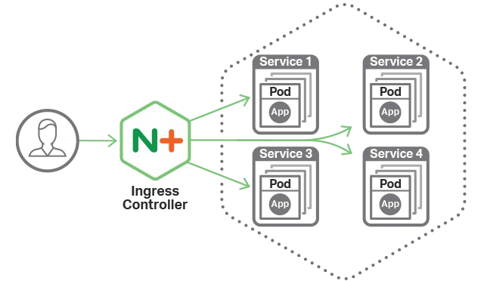
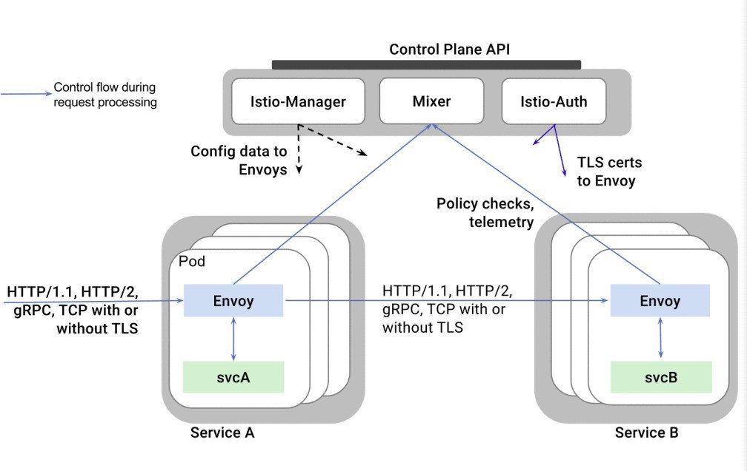
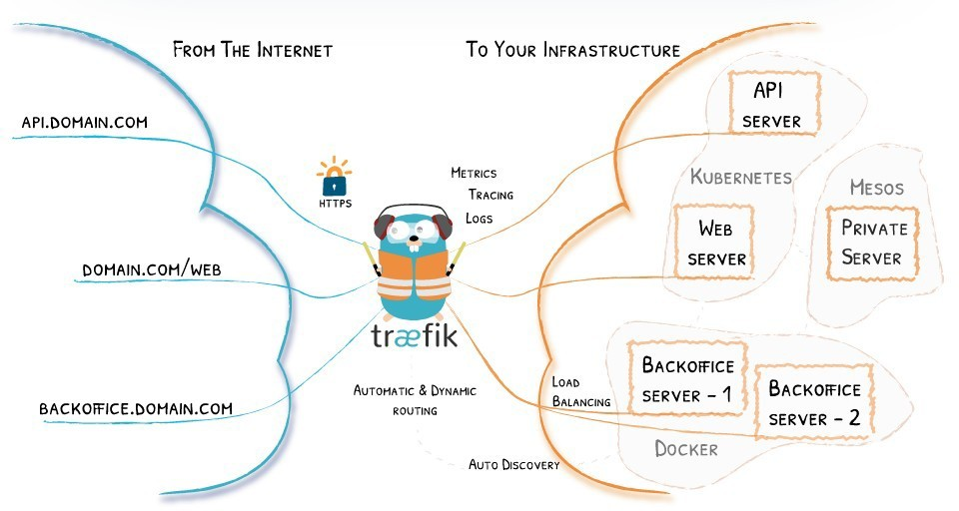
Kubernetes en production

Slide 124
Kubernetes en production
Gestion des ressources et autoscaling.
L'Autoscaler Horizontal Pod Autoscaler met automatiquement à l'échelle le nombre de pods dans un contrôleur de réplication, un déploiement ou un ensemble de répliques en fonction de l'utilisation observée du CPU (ou, avec le support de métriques personnalisées, sur certaines autres métriques fournies par l'application). Notez que la mise à l'échelle horizontale ne s'applique pas aux objets qui ne peuvent pas être mis à l'échelle, par exemple, les DaemonSets.
L'Autoscaler Horizontal Pod est implémenté en tant que ressource API Kubernetes et contrôleur. La ressource détermine le comportement du régulateur. Le contrôleur ajuste périodiquement le nombre de répliques d'un contrôleur de réplication ou d'un déploiement afin de faire correspondre l'utilisation moyenne observée du CPU à la cible spécifiée par l'utilisateur.
$ kubectl autoscale rs monApp --min=2 --max=5 --cpu-percent=80

Slide 125
Kubernetes en production
Service Discovery (env, DNS).
Le service Discovery est un processus qui consiste à déterminer comment se connecter à un service. Bien qu'il existe une option de découverte de service basée sur les variables d'environnement disponibles, la découverte de service basée sur DNS est préférable. Notez que le DNS est un add-on cluster, donc assurez-vous que votre distribution Kubernetes en fournit un ou installez-le vous- même.

Slide 126
Travaux pratiques
Mise en œuvre du frontal Ingress Autoscaling du frontal Web
–
–

Slide 127
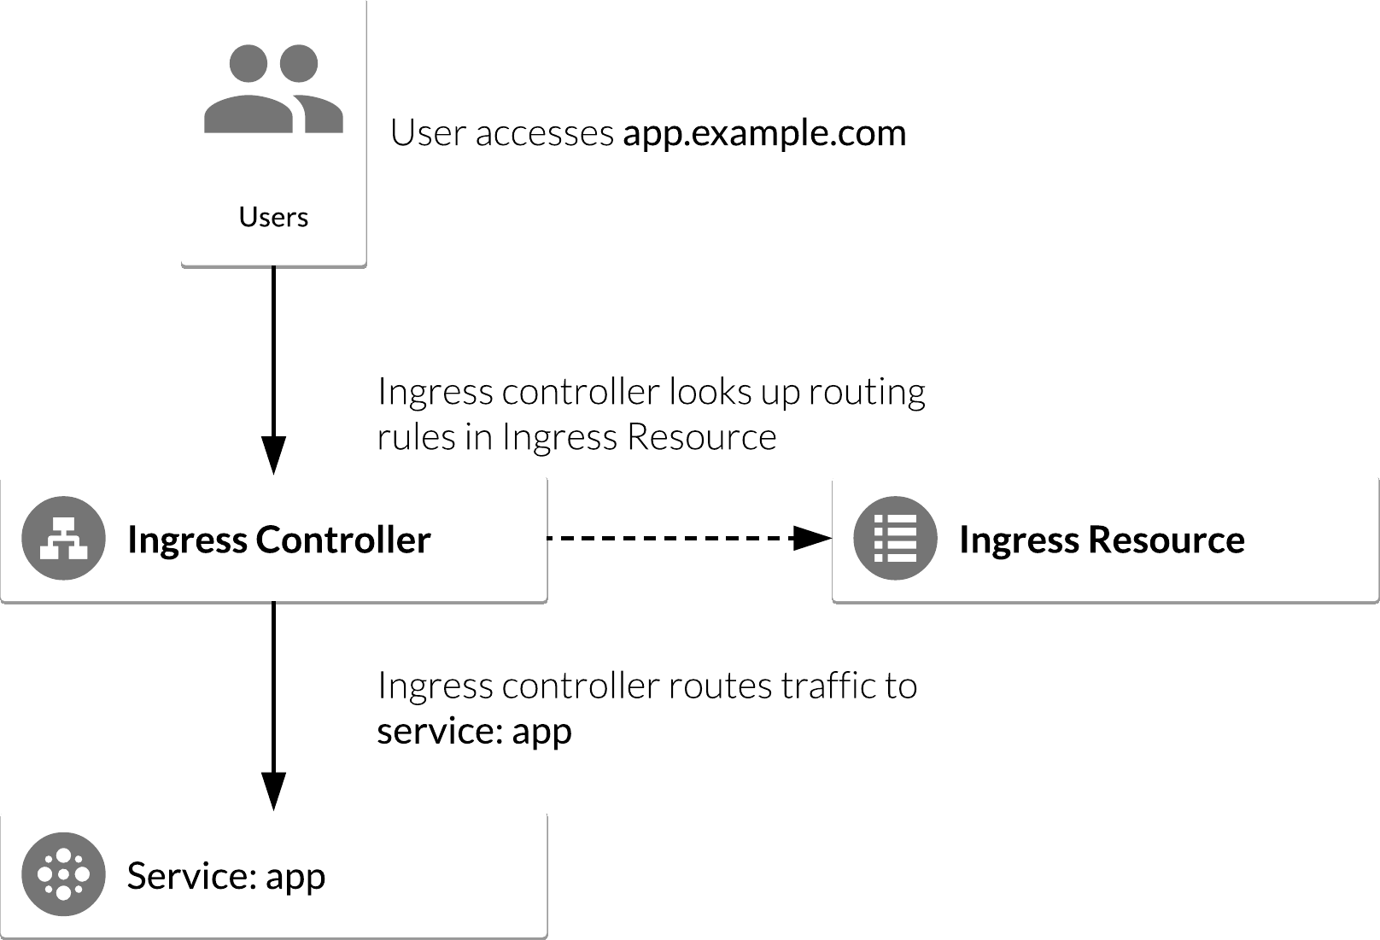
Travaux pratiques
Mise en œuvre du frontal Ingress

Slide 128
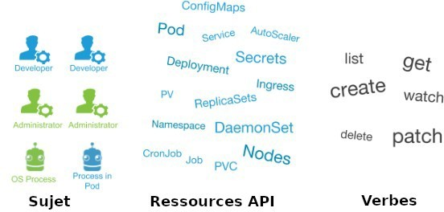
Kubernetes en production
Gestion des accès.
Il y a trois éléments en jeu :
– Sujets : L'ensemble des utilisateurs et des processus qui souhaitent accéder à l'API Kubernetes.
– Ressources : L'ensemble des objets API Kubernetes disponibles dans le cluster. Exemples : Pods, Déploiements, Services, Nœuds et PersistentVolumes, entre autres.
Verbes : L'ensemble des opérations qui peuvent être exécutées sur les ressources ci-dessus. Différents verbes sont disponibles (exemples : get, watch, create, delete, etc.), mais en fin de compte tous sont des opérations Create, Read, Update or Delete (CRUD).
–

Slide 129
Kubernetes en production
Gestion des accès.
Les trois éléments en jeu :
– Sujets Ressources Verbes
–
–

Slide 130
Kubernetes en production
Gestion des accès.
Pour connecter ces trois types d'entités, on utilise les différents objets API RBAC disponibles dans Kubernetes.
– Rôles : Permet de connecter les ressources API et les verbes. Ceux-ci peuvent être réutilisés pour différents sujets.
Ils sont liés à un espace de nommage (nous ne pouvons pas utiliser de caractères génériques pour en représenter plus d'un, mais nous pouvons déployer le même objet de rôle dans des espaces de nommage différents).
– ClusteRole : comme le rôle mais pour le cluster entier
RoleBinding : Connectera les entités-sujets restants. Étant donné le rôle, qui lie déjà les objets API et les verbes, nous allons établir quels sujets peuvent l'utiliser. Pour l'équivalent de niveau cluster, sans espace de nom, il y a ClusterRoleBindings.
ClusterRoleBindog : comme le roleBinding mais pour le cluster entier
–
–

Slide 131
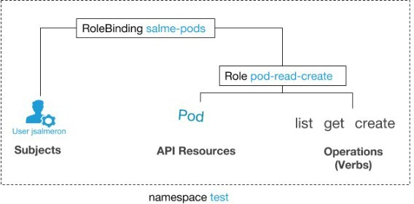
Kubernetes en production
Gestion des accès.

Slide 132
Kubernetes en production
Gestion des accès.
Supposons que nous voulons un utilisateur jdoe qui pourra lancer :
kubectl kubectl
kubectl
get pods --namespace test
describe pod --namespace test pod-name
create --namespace test -f pod.yaml
Mais se verra refuser :
kubectl get pods --namespace kube-system
kubectl get pod --namespace test -w (nécessite watch)

Slide 133
Kubernetes en production
Gestion des accès.
apiVersion: rbac.authorization.k8s.io/v1beta1 kind: role
metadata:
name: pod-read-create namespace: test
rules:
- apiGroups: [""] resources: ["pods"]
verbs: ["get","list","create"]
apiVersion: rbac.authorization.k8s.io/v1 kind: RoleBinding
metadata:
name: jdoe-pods namespace: test subjects:
- kind: user name: jdoe
apiGroup: rbac.authorization.k8s.io/v1beta1
roleRef: kind: Role
name: ns-admin
apiGroup: rbac.authorization.k8s.io/v1beta1

Slide 134
Kubernetes en production
Gestion des accès
Question : maintenant que l'utilisateur peut créer des pods, pouvons-nous en limiter le nombre ?
– Pour ce faire, d'autres objets, non directement liés à la spécification RBAC, permettent de configurer la quantité de ressources : Quota de ressources et limites.
Il faut les vérifier pour configurer un aspect aussi vital du cluster.
–

Slide 135
Kubernetes en production
Gestion des accès
Quelle est la différence entre les utilisateurs réguliers et les ServiceAccounts.
– Utilisateurs : Ceux-ci sont globaux et s'adressent aux êtres humains ou aux processus vivant en dehors du cluster.
ServiceAccounts : destinés aux processus intra-cluster qui se déroulent à l'intérieur des pods.
Tous deux ont en commun de devoir s'authentifier par rapport à l'API pour effectuer un ensemble d'opérations sur un ensemble de ressources.
Leurs domaines semblent être clairement définis. Ils peuvent aussi appartenir à ce qu'on appelle des groupes
–

Slide 136
Kubernetes en production
Gestion des accès
un RoleBinding peut lier plus d'un sujet
ServiceAccounts ne peut appartenir qu'au groupe "system:serviceaccounts".
NB : les utilisateurs n'ont pas d'objet API Kubernetes associé. Dès lors :
kubectl create serviceaccount test-service fonctionne mais
kubectl create user jdoe échouera

Slide 137
Kubernetes en production
Gestion des accès
Conséquence directe : si le cluster ne stocke aucune information sur les utilisateurs, l'administrateur devra gérer les identités en dehors du cluster. Il y a différentes façons de le faire :
– Certificats TLS,
– jetons et OAuth2, ...
–
De plus, il faudra créer des contextes kubectl pour pouvoir accéder au cluster avec ces nouvelles informations d'identification.
Pour créer les fichiers d'identification, il est possible d’ utiliser les commandes de configuration de kubectl (qui ne nécessitent aucun accès à l'API de Kubernetes, donc elles peuvent être exécutées par n'importe quel utilisateur).

Slide 138
Kubernetes en production
Gestion des accès
RBAC et les déploiements
On peut maintenant définir ce qu'un utilisateur donné peut faire à l'intérieur du cluster. Cependant, qu'en est-il des déploiements qui nécessitent un accès à l'API Kubernetes ?
Prenons l’exemple d’une application d'infrastructure : RabbitMQ.
Ce conteneur regroupe un plugin Kubernetes responsable de la détection des autres membres du cluster RabbitMQ.
Le processus à l'intérieur du conteneur nécessite d'accéder à l'API Kubernetes, et il faut configurer un ServiceAccount avec les privilèges RBAC appropriés.

Slide 139
Kubernetes en production
Gestion des accès
En matière de ServiceAccounts, la bonne pratique consiste :
– Créer un ServiceAccounts par déploiement avec le minimum de privilèges pour travailler.
Dans le cas d'applications qui nécessitent un accès à l'API Kubernetes,on pourrait être tenté d'avoir un type de "ServiceAccount privilégié" qui pourrait faire presque tout dans le cluster. Mais des opérations non désirées pourraient se produire.
En outre, les différents déploiements auront des besoins différents en termes d'accès aux API, il est donc logique d'avoir différents ServiceAccounts pour chaque déploiement.
Quelle doit être la configuration RBAC appropriée pour notre déploiement RabbitMQ.
D’après la documentation, RabbitMQ interroge l'API Kubernetes pour la liste des Endpoints.

Slide 140
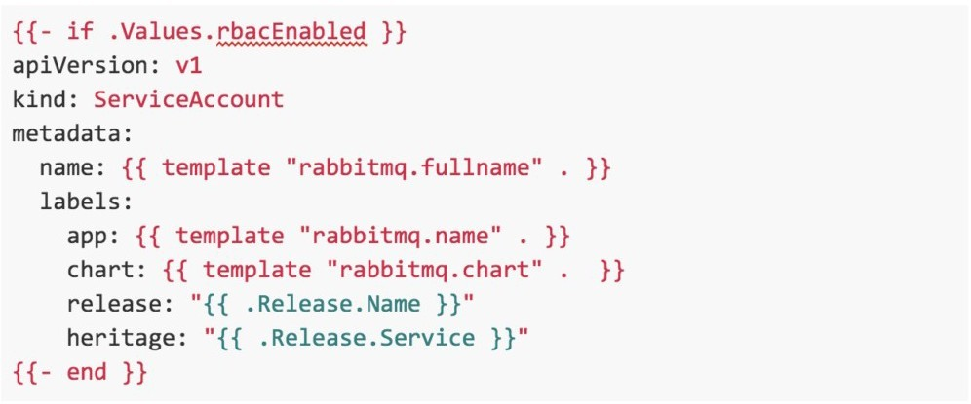
Kubernetes en production
Gestion des accès – le service

Slide 141
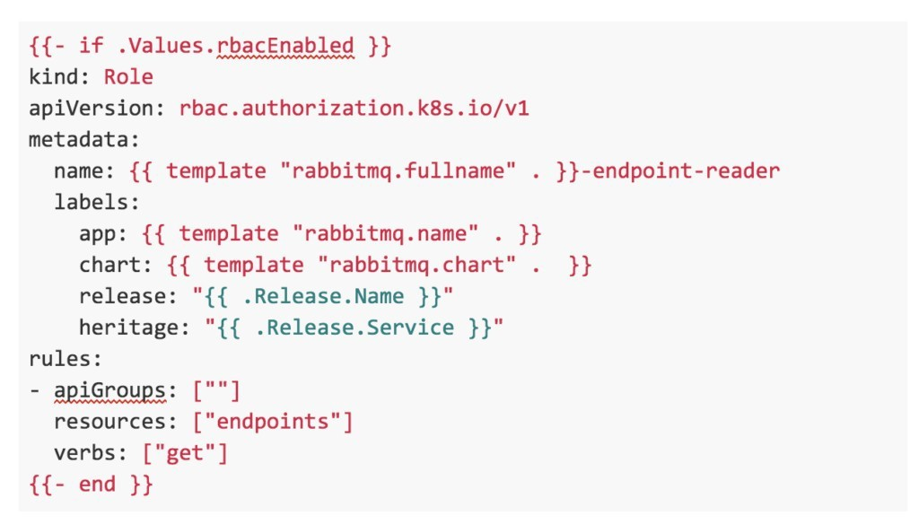
Kubernetes en production
Gestion des accès – le role

Slide 142
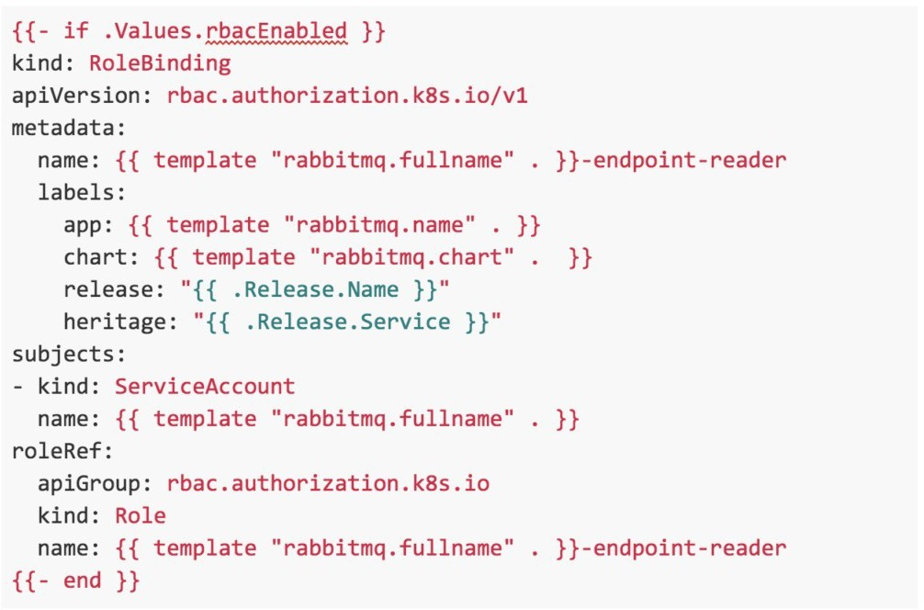
Kubernetes en production
Gestion des accès – le roleBinding

Slide 143
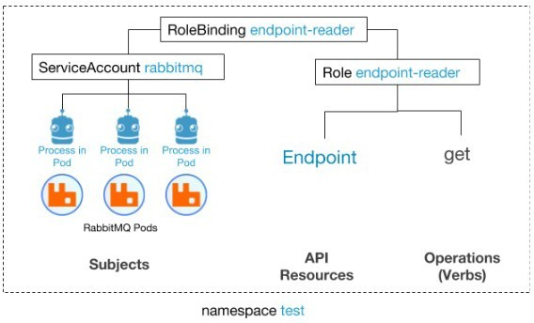
Kubernetes en production
Gestion des accès

Slide 144
Travaux pratiques
Création d’un namespace
Ajout d’un utilisateur à ce namespace Gérer les droits d’accès d’une application
–
–
–

Slide 145
Kubernetes en production
Haute disponibilité.
Il y a deux approches différentes pour mettre en place un cluster Kubernetes hautement disponible avec kubeadm :
– Avec des nœuds master. Cette approche nécessite moins d'infrastructure. Les etcd et les masters sont situés au même niveau.
Avec un cluster etcd. Cette approche nécessite davantage d'infrastructure. Les nœuds masters et les etcd sont séparés.
Avant de choisir, vous devriez examiner attentivement quelle approche répond le mieux aux besoins de vos applications et de votre environnement.
Vos clusters doivent exécuter Kubernetes version 1.12 ou ultérieure.
Sachez également que la mise en place de clusters HA avec kubeadm est encore expérimentale et sera encore simplifiée dans les versions futures. Vous pourriez rencontrer des problèmes lors de la mise à niveau de vos clusters, par exemple.
–

Slide 146
Kubernetes en production
Haute disponibilité.
Pour les deux méthodes, vous avez besoin de :
✔ Trois machines qui répondent aux exigences minimales de kubeadm pour les maîtres.
✔ Trois machines qui répondent aux exigences minimales de kubeadm pour les minions.
✔ Connectivité réseau complète entre toutes les machines du cluster (réseau public ou privé)
✔ privilèges sudo sur toutes les machines
✔ Accès SSH à partir d'un seul périphérique vers tous les nœuds du système.
✔ kubeadm et kubelet installés sur toutes les machines. kubectl est optionnel.
Pour le cluster externe etcd uniquement, vous avez également besoin de :
✔ Trois machines supplémentaires pour les membres etcd

Slide 147
Kubernetes en production
Mode maintenance.
Si vous avez besoin de redémarrer un nœud (comme pour une mise à niveau du noyau, une mise à niveau de libc, une réparation matérielle, etc.), et que le temps d'arrêt est bref, quand le Kubelet redémarre, il va tenter de redémarrer automatiquement les modules.
Si le redémarrage prend plus de temps (le temps par défaut est de 5 minutes, contrôlé par
--pod-eviction-timeout sur le contrôleur-manager), alors le node controler les pods liés au noeud non disponible.
S'il existe un jeu de répliques correspondant (ou un contrôleur de réplication), alors une nouvelle copie du pod sera lancée sur un autre nœud. Ainsi, dans le cas où tous les pods sont répliqués, les mises à niveau peuvent se faire sans action spéciale, en supposant que tous les nœuds ne s’arrêtent pas en même temps.
Si vous voulez plus de contrôle sur le processus de mise à niveau, vous pouvez utiliser le workflow suivant :
Utiliser cette commande kubectl pour rendre le nœud inactif :
$ kubectl drain $NODENAME

Slide 148
Kubernetes en production
Mode maintenance.
Ceci empêche les nouveaux pod d'être démarré sur ce nœud pendant l’arrêt.
Pour les pods avec un replicaSet, le pod sera remplacé par un nouveau pod qui sera programmé sur un nouveau nœud. De plus, si le pod fait partie d'un service, les clients seront automatiquement redirigés vers le nouveau pod.
Pour les pods sans replicaSet, vous devez lancer une nouvelle copie du pod, et en supposant qu'il ne fait pas partie d'un service, rediriger les clients vers celui-ci.
Effectuez les travaux de maintenance sur le nœud. Pour rendre le nœud à nouveau utilisable :
$ kubectl uncordon $NODENAME

Slide 149
Travaux pratiques
Remplacement d’un node

Slide 150
Kubernetes en production
HELM – package manager pour Kubernetes
Gestion de fichiers YAML
Pour les distribuer sur des dépôts publiques et privés
Les fichiers YAML au sein de Helm → Helm Charts
Ensemble de Fichiers Yaml
Créer ses propres Charts Helm avec Helm
Les « pusher » sur le dépôt Helm
Télécharger et utiliser les existants charts helm

Slide 151
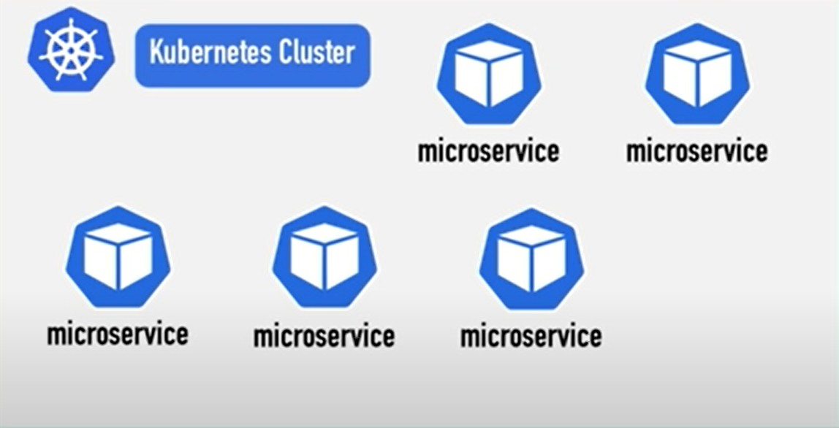
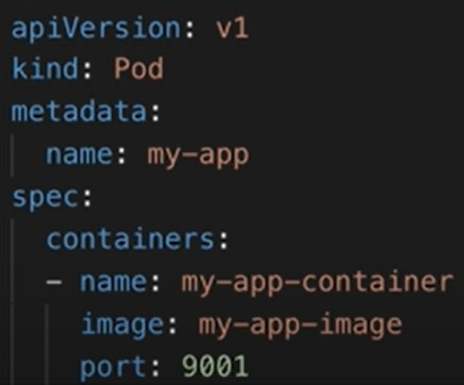
Kubernetes en production
HELM – package manager
Helm permet de définir un modèle commun (« blue print »)

Slide 152
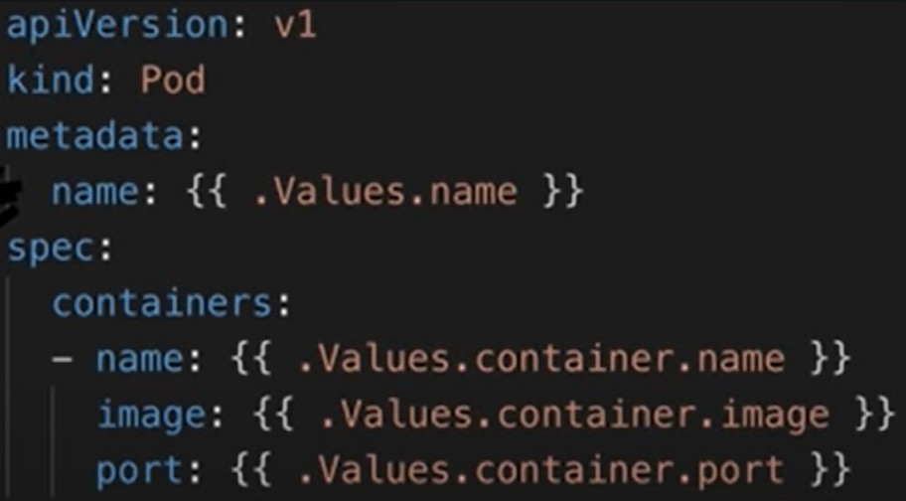
Kubernetes en production
HELM – package manager
template yaml config
Helm permet de définir un modèle commun (« blue print »)
Les valeurs dynamiques sont remplacées par des « espaces réservés »

Slide 153
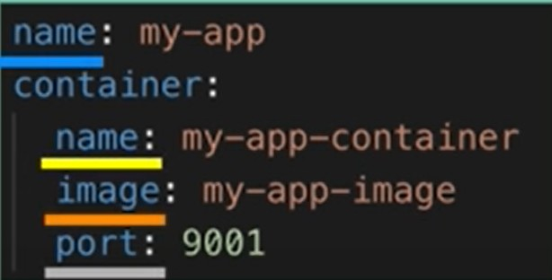
Kubernetes en production
HELM – package manager
template yaml config
values.yaml
Les « values » sont définies dans les fichiers yaml ou avec le flag –set en ligne de commande
Très pratique pour les pipelines CI/CD mises en place
Avant déploiement, dans le « build », remplacer les valeurs à la volée

Slide 154
Kubernetes en production
HELM – structure de chart helm
mon-chart/
Chart.yaml meta
values.yaml
charts/
templates/
…
→ info sur le chart
→ valeurs pour les fichiers templates
→ contient les dépendances charts
→ où les fichiers templates sont stockés
helm install « nom-du-chart »
helm install - - set version:2.1.0 « nom-du-chart »
helm install - - values=mes-valeurs.yaml « nom-du-chart »

Slide 155
Questions ?

